Slide 1

RASP产品介绍
安全产品部

Slide 2

1、背景介绍
目录
2、RASP技术
3、产品功能
4、产品价值
技术原理
4、产品优势及控标参数

Slide 3

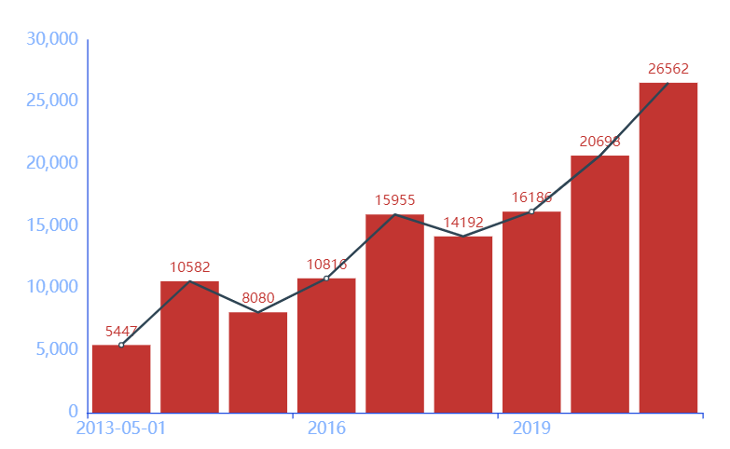
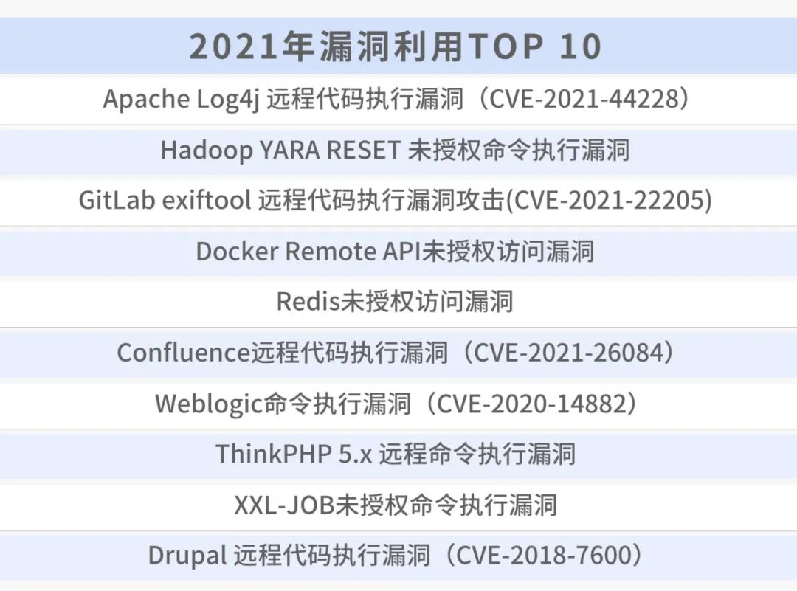
攻击者善于利用新漏洞发起攻击
根据国家信息安全漏洞共享平台统计的报告可以很明显的看出，漏洞数量不断增长的趋势。
根据2021年漏洞利用TOP10，黑客最常利用的漏洞武器为各种远程代码执行、命令注入攻击类漏洞。
⚠️ 攻击者善于利用创新和技术进步发现新漏洞并躲避安全检测发起攻击，网络安全形势严峻。
Notes:
根据国家信息安全漏洞共享平台所统计的报告，可以很明显的看出，近几年漏洞数量不断增长的趋势；根据Forrester外部攻击对象统计的数据显示，软件漏洞和Web应用程序依旧是攻击的主要焦点。

Slide 4
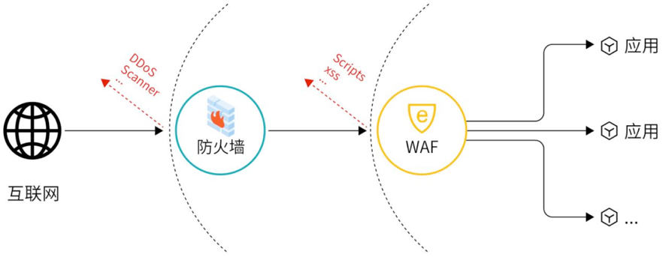
传统WAF防御技术
传统的WAF主要是通过获取请求流量，对流量进行分析、筛选和过滤等操作，通过不同种类的攻击流量特征来进行拦截请求，但是好的WAF需要一个好的规则库，在各式各样的漏洞层出不穷的今天，此安全防护模式已经不适应实际场景。
Notes:
在设置WAF规则的时候，如果过于严格，就会造成误报；过于宽松，又会导致真正具有风险的流量被放过。这便需要专家针对企业的业务场景进行调整，这个工作并不是一劳永逸，随着时间的推移、应用的更迭，WAF策略也需要不断调整。

Slide 5
传统安全防御措施的局限性
可以被轻松绕过
缺乏上下文感知
WAF在解密流量时，由于无法深入到应用内部，比如将数据通过Base64加密，甚至只需简单切换字母的大小写就可以绕过WAF的防御。
传统防御技术往往无法理解应用程序的上下文环境，无法判断某个请求或操作是否属于正常行为。因此，容易出现误判或无法准确识别高级的攻击技术。
维护成本高
无法防御0day漏洞
在设置WAF规则的时候，需要专家针对企业的业务场景进行调整，随着时间的推移、应用的更迭，WAF策略也需要不断调整。
攻击者可以在厂商发布策略更新前就开始利用0day漏洞，而WAF通常在漏洞爆发的数小时后才能完成策略更新。
无法满足应用运行场景多样化
无法提供实时可见性
软件行业发展迅速，容器、IaaS、PaaS、虚拟和弹性环境激增，DevOps 模式进一步地加快了集成、部署和交付的速度，而独立部署的WAF 在灵活性上的欠缺成为致命弱点。
传统防御技术通常只提供有限的日志记录和报告功能，无法实时追踪和分析攻击事件的细节。
Notes:
软件行业发展迅速，容器、IaaS、PaaS、虚拟和弹性环境激增。在不同环境下，快速部署应用程序和 API 成为了核心要求。DevOps 的大行其道进一步地加快了集成、部署和交付的速度，这使得需要独立部署的 WAF 在灵活性上 的欠缺成为其致命弱点。

Slide 6
1、背景介绍
目录
2、RASP技术
3、产品功能
4、产品价值
技术原理
4、产品优势及控标参数

Slide 7
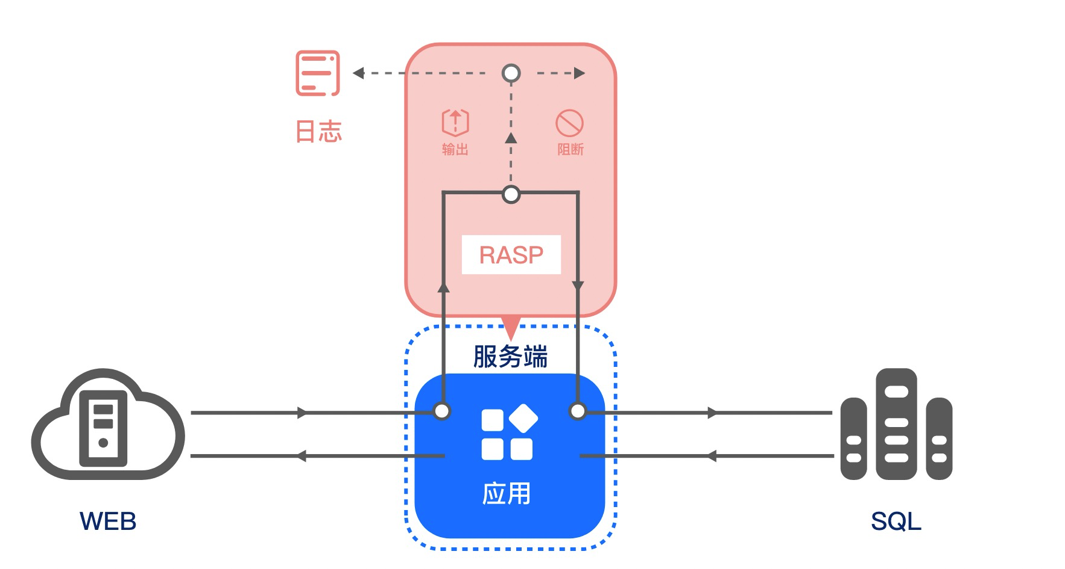
RASP技术介绍
运行时应用自我保护RASP这一概念由Gartner于2012年提出， 是一种新型应用安全保护技术，它将主动防御能力“注入”到应用程序中，可以通过分析应用程序的行为和该行为的上下文，实时检测和阻断安全攻击，保护其不受恶意输入或行为的影响，使应用程序具备自我保护能力。
Notes:
WAF的目的是发现可疑的流量，RASP则是发现具有威胁的行为。由于近期几次大的0day漏洞事件，RASP因其特点，在防护未知攻击方面，发挥了重要的作用。但是RASP并不是要取代WAF，两者是完全不同的技术，各有各的优势，也各有各的不足。WAF作为恪尽职守的哨兵，监视来自外部的可疑入侵；RASP则作为应用的贴身保镖，防御来自内部和外部的致命攻击。

Slide 8
RASP技术特点
代码注入
代码上下文感知
RASP技术通过在应用程序运行时的进程中注入特定的保护代码，以实现实时监控和保护。
RASP技术具有上下文感知能力，基于行为来精准识别攻击，能够分析请求、参数、调用栈、执行流程等信息，并提供受到攻击影响的相关代码调用堆栈。
安全检测和拦截
实时保护
RASP技术使用各种安全检测机制，如行为分析、规则引擎、机器学习等，对应用程序的行为进行实时监测和分析。当检测到异常行为或潜在攻击时立即采取拦截、告警等措施。
RASP技术能够实时响应和保护应用程序，对抗各种威胁和攻击。它可以防御常见的漏洞利用，如SQL注入、跨站脚本攻击、代码注入等，以及未知的攻击形式。
组件漏洞修复热补丁
日志和报告
可以自动下发组件漏洞修复热补丁，实现对组件风险的代码级加固防御，
RASP技术可以生成详细的日志和报告，这些日志和报告可以用于安全审计、威胁分析和应急响应等方面。

Slide 9
1、背景介绍
目录
2、RASP技术
3、产品功能
4、产品价值
技术原理
4、产品优势及控标参数
4、产品优势及控标参数

Slide 10

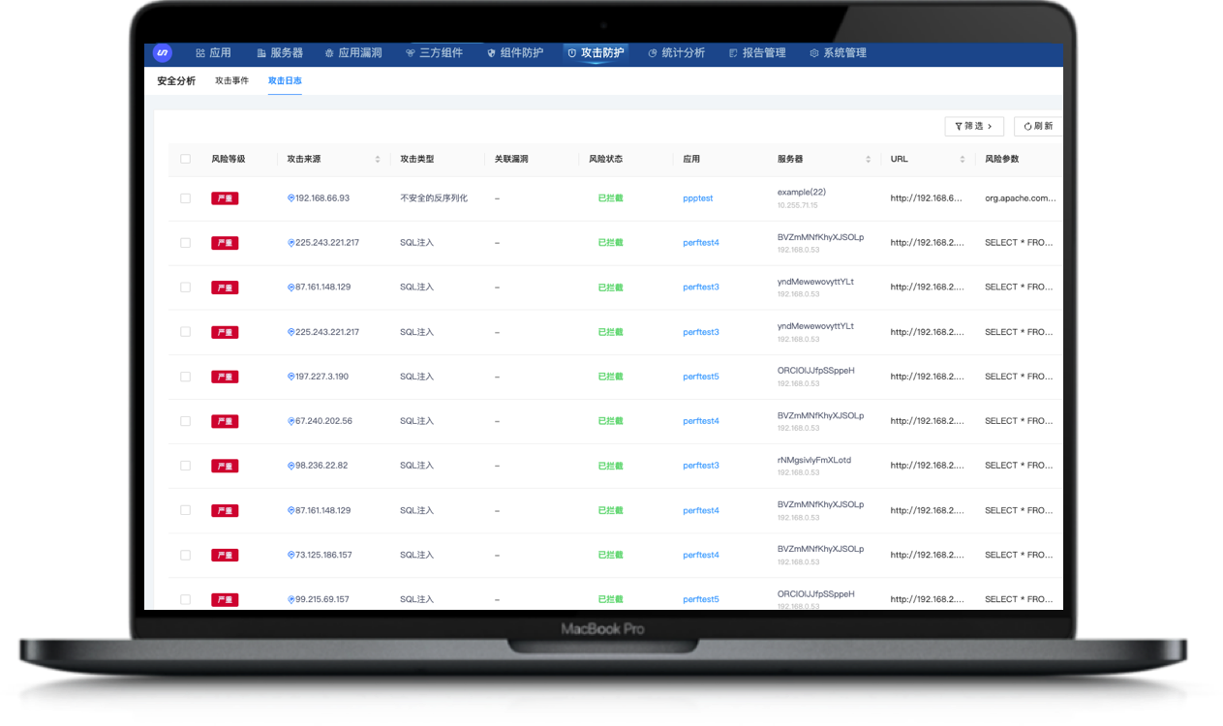


自适应免疫防御
基于应用行为特征，精准识别外界恶意攻击并实时告警或拦截
拦截
告警
忽略
IP黑白名单
攻击拦截

Slide 11
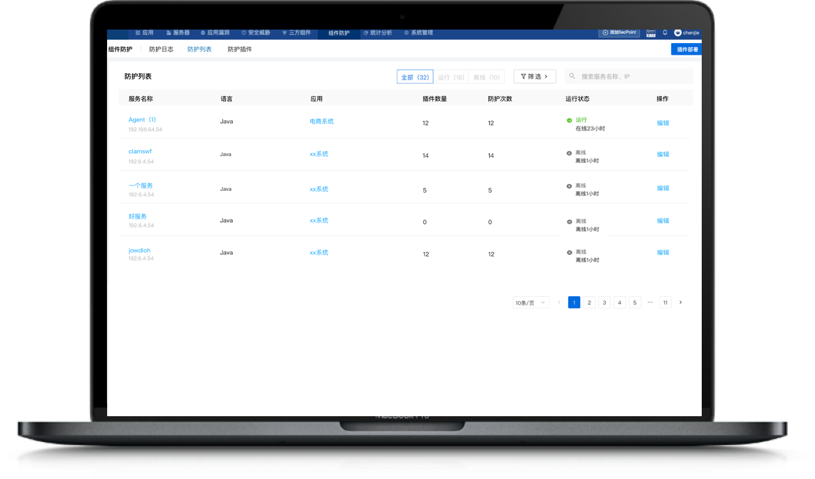
CVE漏洞虚拟补丁修复
提供插件化的CVE漏洞防御和修复能力，针对特定的组件漏洞实现精准防御和自动修复
可防护组件
Log4j
Fastjson
Spring framework
Jackson
Xstream
Shiro
Xstream
Spring security
...
Notes:
针对一个或者一类漏洞通过字节码修改的时候进行在线修复，不会改源代码

Slide 12
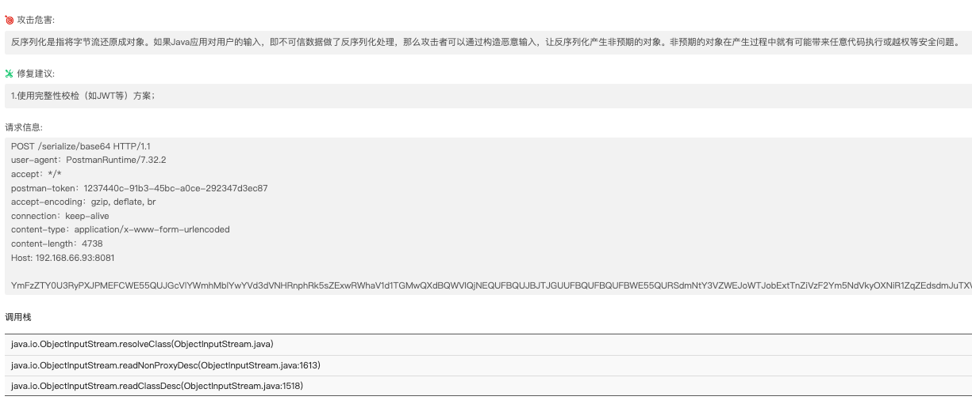
攻击溯源
展示攻击详细信息，包括攻击危害、请求信息、调用栈信息等

Slide 13
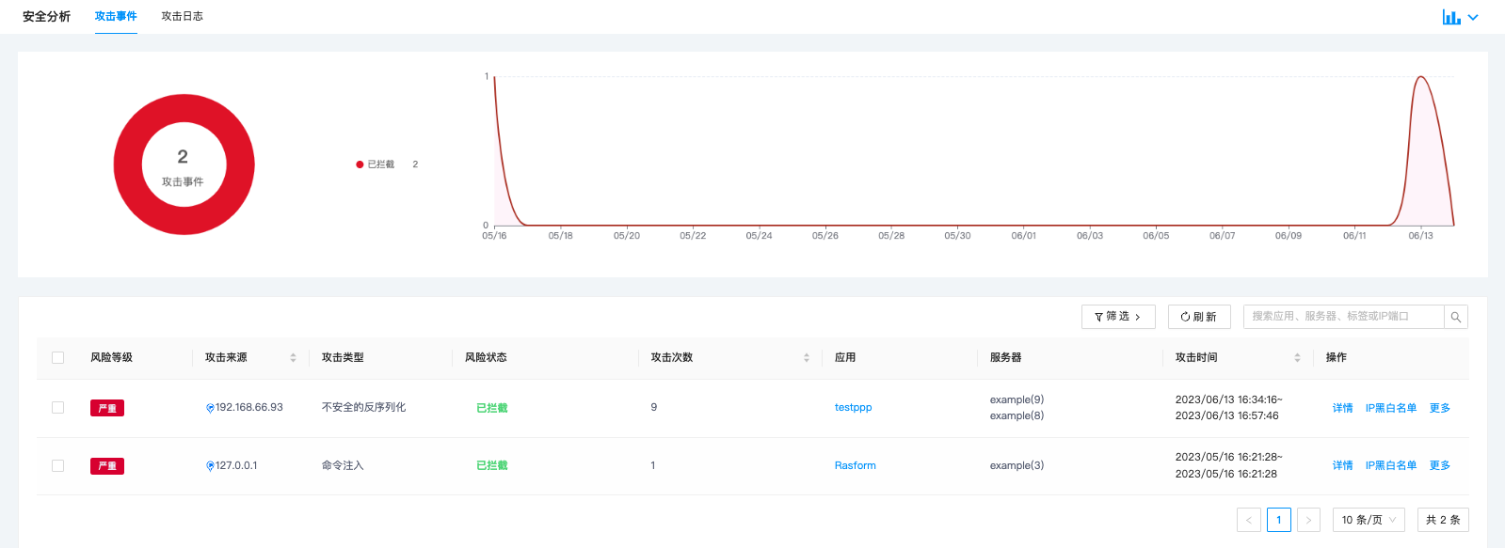
攻击事件分析
当发现检测有恶意数据触发防御规则后，RASP会立即进行防御，同时对这次攻击行为进行记录，RASP能够对攻击日志触发对应的攻击事件告警

Slide 14
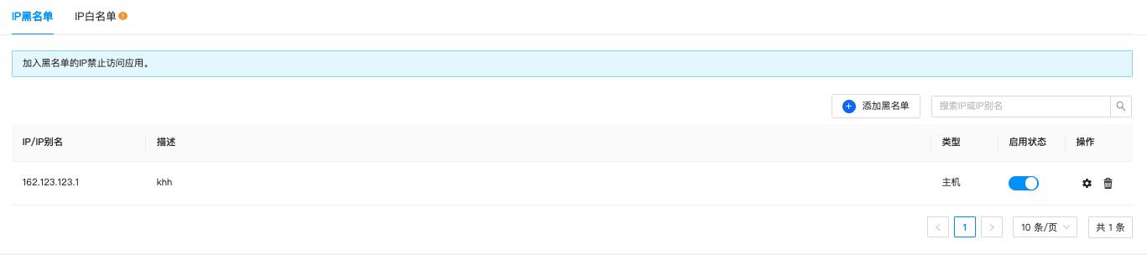
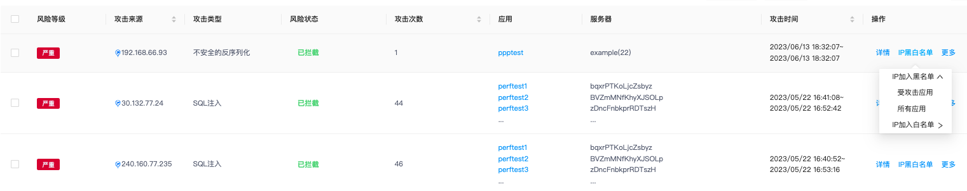
风险IP防护
针对存在攻击行为的IP支持加入IP黑名单进行防护，提升应用保护

Slide 15
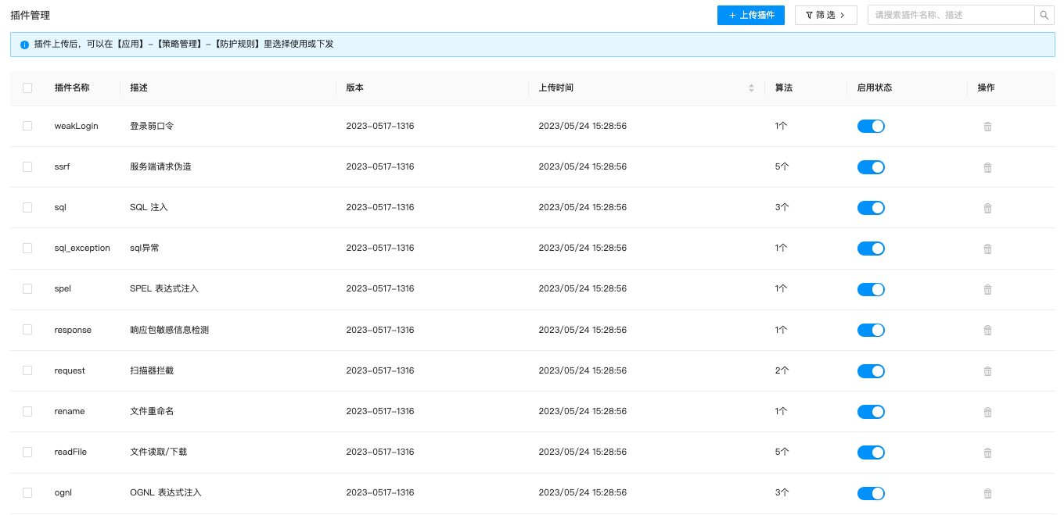
防护插件上传
上传RASP防护插件使系统具备不同攻击类型的防护能力

Slide 16
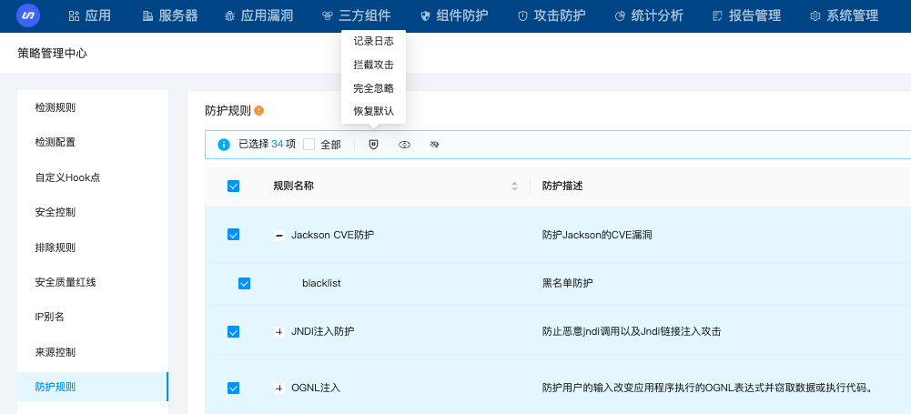
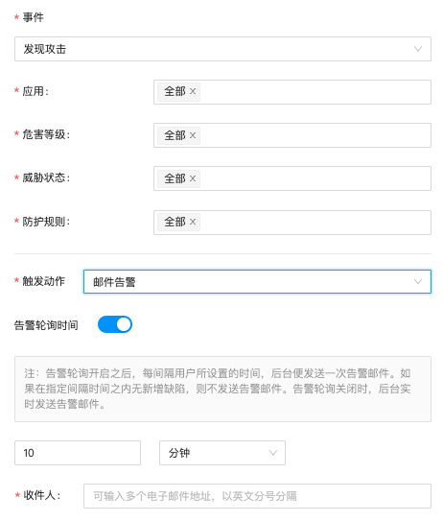
灵活策略运营
支持多种防护算法配置，拦截、记录、忽略的防御模式灵活适配各种场景
针对不同攻击危害自定义告警策略，提升应急响应效率
Notes:
针对一个或者一类漏洞通过字节码修改的时候进行在线修复，不会改源代码

Slide 17
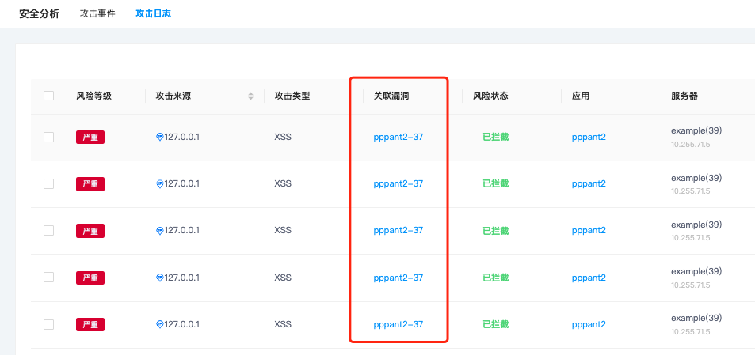
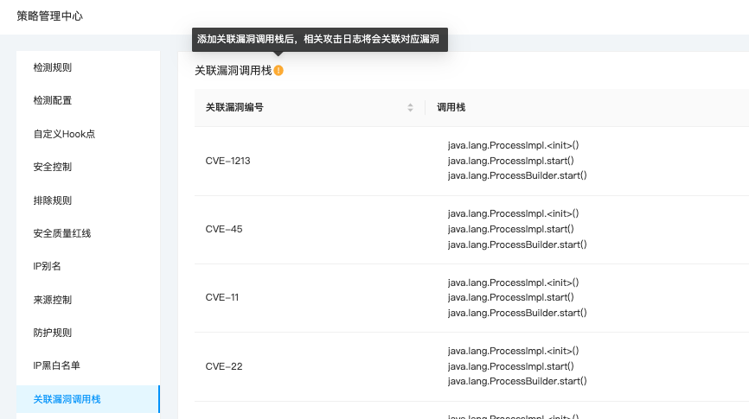
IAST、RASP关联分析
IAST和RASP在同一平台，单一Agent中实现
通过调用栈等信息匹配，将RASP防护攻击所利用漏洞和CVE组件漏洞、IAST检测漏洞进行关联

Slide 18
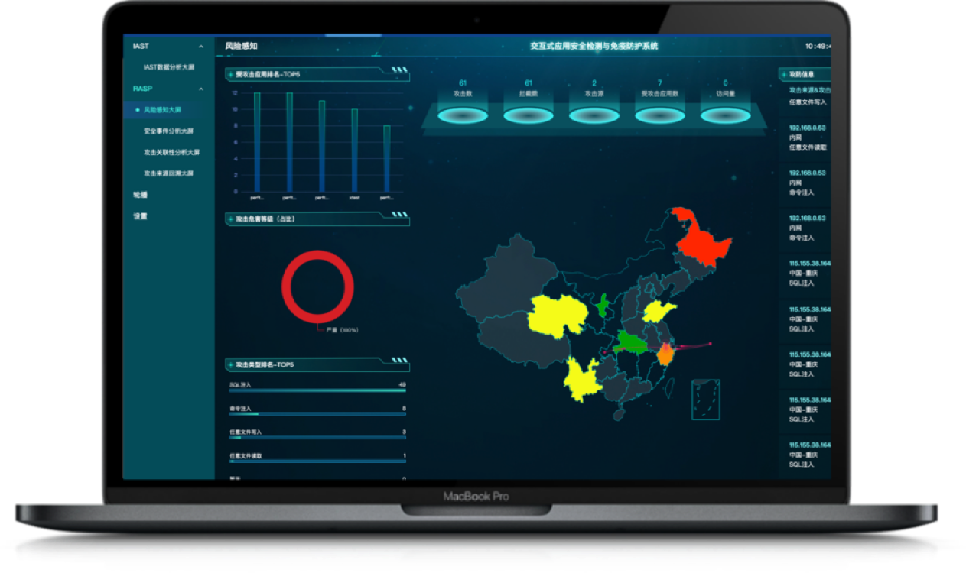
可视化风险大屏
以地图定位的方式实时进行攻击告警，并且展示攻击来源及攻击IP等内容
Notes:
针对一个或者一类漏洞通过字节码修改的时候进行在线修复，不会改源代码

Slide 19
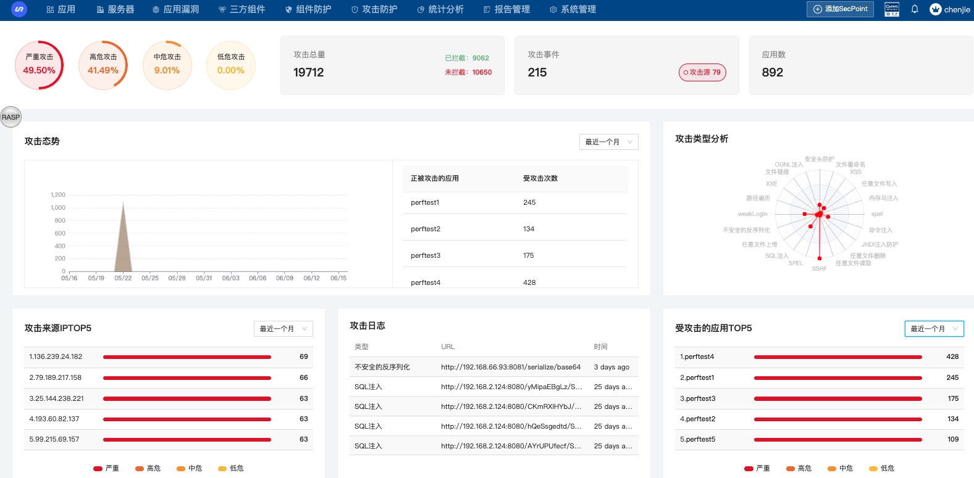
数据统计分析
多维度攻击风险统计分析

Slide 20

RASP核心能力
自适应免疫防护
执行类0day的实时防护
风险IP防护
CVE漏洞在线防护
IAST、RASP漏洞关联
安全插件定义安全规则
灵活的运营策略
可视化分析
Notes:
在软件供应链安全风险治理方面，RASP通过轻量级的单探针，在与企业现有的安全防御设施无冲突的情形下，能够为现代数字化应用提供积极防御的能力，是现代数字化应用安全的最优选择。在提供应用出厂加固和免疫的基础上，RASP也为安全运营工作带来了应用内部的视角，不仅能对重大漏洞进行实时拦截，还能利用代码级热修复补丁的能力为安全团队争取漏洞修复时间，为应用程序提供软件全生命周期的动态自我保护，进而为企业乃至国家的软件供应链安全建设提供有力的保障。

Slide 21
1、背景介绍
目录
2、RASP技术
3、产品功能
4、产品价值
技术原理

Slide 22
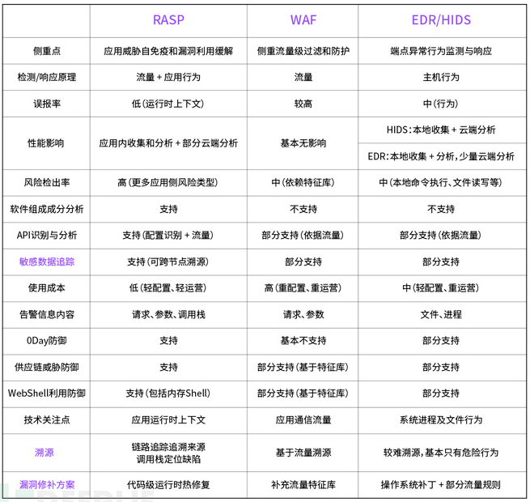
RASP价值
相对传统安全防御工具，RASP价值

Slide 23







RASP价值
RASP价值
极低的维护成本
误报率低，精准防御
详细攻击链路进行漏洞溯源
灵活的规则运营支持多场景
防御0day漏洞
快速风险应急响应
CVE漏洞热补丁修复
自动化，无需人工干预
Notes:
容器、IaaS、PaaS、虚拟机和弹性环境都在经历爆炸性增长。这些技术使得应用程序和 API 可以快速部署，但同时会将代码暴露给新的漏洞。DevOps 也迅速加快了整合、部署和交付的速度，因此确保在快速发展阶段的软件安全的过程变得更加复杂。RASP是从应用内部对关键函数操作的数据进行分析，即使原始请求经过加密和混淆，但是它在应用内传播到最终的底层函数时将会以明文方式被RASP截获，因此相比WAF能减少大量的误报和漏报问题。基于此特性，RASP还能为安全人员和开发人员提供更为详尽的攻击链路，包括攻击原始 Payload、代码调用堆栈等信息，方便他们进行漏洞定位、复现以及修复。（1）拦截混淆和加密的流量：如前文所述，RASP并不需要对流量进行解密，可以根据场景对恶意行为进行分析，有效拦截被精心设计的攻击流量（2）针对业务场景进行优化：基于RASP函数Hook的特性，不仅可以对通用类、框架类的函数进行插桩，也可以对自研代码部分进行插桩。例如对于应用在交付前来不及修补的漏洞，可以通过函数级别的虚拟补丁提供防护，保证应用按时交付。（3）极低的维护成本：除了根据需要配置虚拟补丁外，由于RASP从底层函数进行保护，所以基本上不需要对RASP的规则做任何调整即可实现应用的安全内建。（4）兼顾东西向流量安全：RASP工作在应用程序内部，不仅可以分析南北向流量的风险，也可以分析企业内部，应用之间东西向流量的风险。例如微服务架构中涉及多个模块间的调用，它们之间通常会使用rpc等非http协议来进行数据交换，传统的 WAF 通常对其无能为力。而 RASP 则可以很好的解决这样的问题。（5）防御0day漏洞：RASP可以保护应用运行时环境中的所有代码，包括自研代码、第三方组件、Web应用容器（Tomcat、Django、Flask等）。例如最近几个波及范围较广的0day漏洞：Log4j2 RCE（CVE-2021-44228）、Spring4Shell（CVE-2022-22965）、Fastjson反序列化漏洞

Slide 24

构建上线即安全保障体系
事前
事中
事后
需求分析
系统设计
编码实现
系统测试
上线投产 安全门禁
上线运营
交互式安全测试
应急响应
安全需求标准
安全设计规范
安全编码规范
安全测试
渗透测试
组件风险分析
安全需求评审
安全设计评审
安全培训
渗透测试
攻防演练
组件选型
代码审计
运行时防护
治本
治标
IAST、RASP一体化
利用IAST检测技术发现应用中漏洞以及开源风险，有效减少应用引入的风险
利用RASP技术实现检测、防护一体化，保障应用线上运行时安全

Slide 25
安全解决方案
DevSecOps
安全开发一体化
解决方案
应用安全测试解决方案
SDL安全开发生命周期解决方案
软件供应链
安全解决方案
Notes:
针对以上的安全背景，我们主要提供...解决方案以及新一代数字应用安全平台、安全工具集和安全服务。

Slide 26
客户案例-广西大数据管理局
一期试点项目：健康码系统、数据开放平台、共享交换平台
利用数字应用检测与免疫防御技术，通过对业务的操作即可同步完成安全检测，对数字应用及所引用的三方组件实现在线无风险、高效自动化、全面精确可视化的漏洞检测和定位。
当发现漏洞或遇到异常攻击时立即激活自适防护机制，赋予数字应用“自我检测与保护”安全能力
对线上应用系统进行安全无感知的漏洞检测，全面快速的发现三个应用系统9个严重漏洞、16个高危漏洞
同时发现了应用系统在开发过程中引入的第三方组件风险，暴露出存在的数百项供应链安全问题
在应用系统运行时持续跟踪漏洞风险及攻击威胁，检测外部攻击几十余项

Slide 27
























客户案例
Partner
金融
政府
运营商
企业
医疗&能源

Slide 28


安全玻璃盒
期待与您同行
杭州孝道科技有限公司
Hangzhou Xiaodao Technology Co., Ltd.
官网：www.tcsec.com.cn
邮箱：service@tcsec.com.cn

